Slide 1

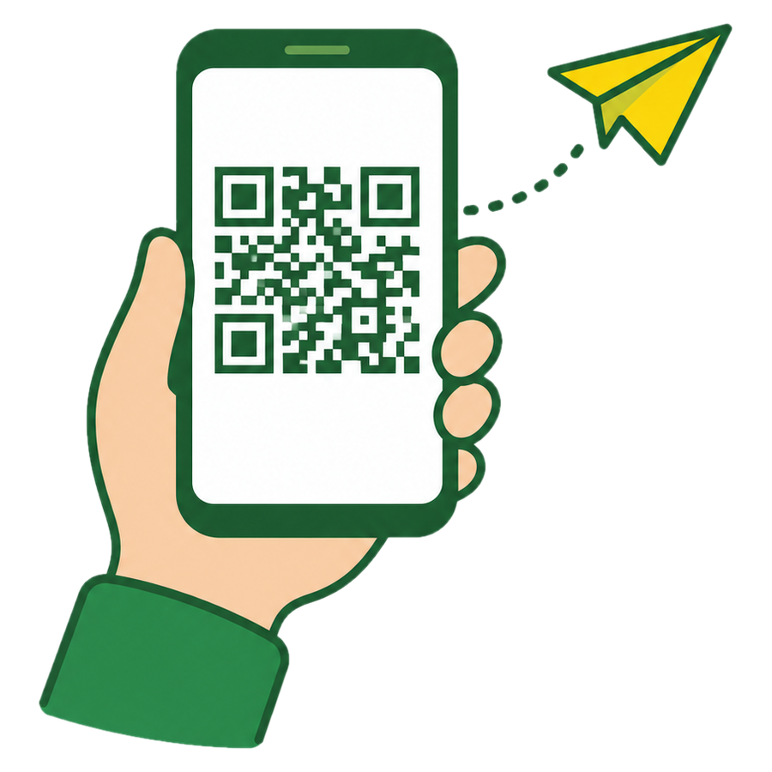

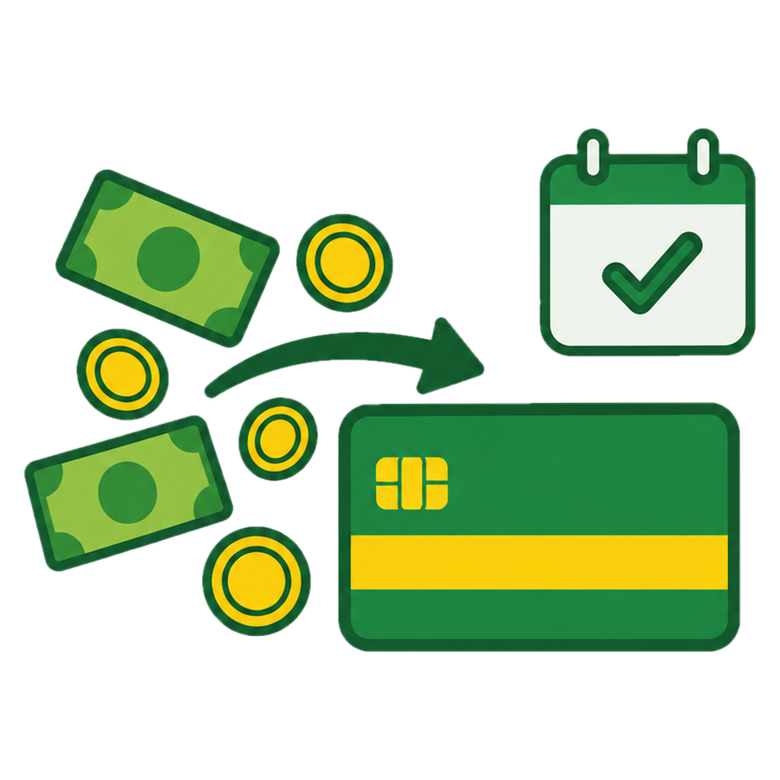

Приводи своих друзей
Друг получает зарплату на новую карту — вы получаете бонусные баллы
1
2
3
4
QR-код другу
Друг берёт карту
Зарплата на карту
Баллы — вам
Создайте в «Мобильном банке» ссылку или QR-код и отправьте другу
Подаёт заявку на retail.rshb.ru, в течение 90 дней получает карту «СВОЯ карта Плюс» в отделении и подключает «Мобильный банк»
Друг получает на новую карту зарплату от 15 000 ₽
2 000 баллов
за каждого друга
4 000 за каждого 3-го друга
Кто может стать другом
Что нужно вам
Сроки
— 18 лет и старше
— На момент заявки нет действующих продуктов в Россельхозбанке
— Участвовать в Программе лояльности и иметь действующий договор с Банком
— Оплатить картой хотя бы одну покупку за 90 дней до зарплаты друга
— Отправить ссылку — до 01.11.2026
— Зарплата другу — до 01.01.2027
— Баллы — в течение 30 дней после зарплаты
Условия для ссылок, отправленных с 02.06.2026 по 01.11.2026. Баллы начисляются за одно условие — то, которое друг выполнил первым. Номер друга считается по дню выполнения условия, после 3-го — заново. Ссылок и QR-кодов можно создать сколько угодно. Правила акции «Приводи своих друзей» в редакции с 02.10.2026.

